Slide 1

Μαθαίνω Ελληνικά
7.Β1.ΘΕΜΑΤΙΚΟΣ ΚΥΚΛΟΣ 1_ Υποθετικός λόγος _ β’ είδος
Δρ Ελένη Χαραλάμπους
https://www.e-charalambous.com
elenecharalampous72@gmail.com

Slide 2


Ημερομηνία

Slide 3
Σήμερα είναι ______, __ Σεπτεμβρίου 2026 (__/09/2026).Τώρα είμαστε στο φθινόπωρο.

Slide 4


Κατανόηση προφορικού λόγου
Ακούστε!

Slide 5
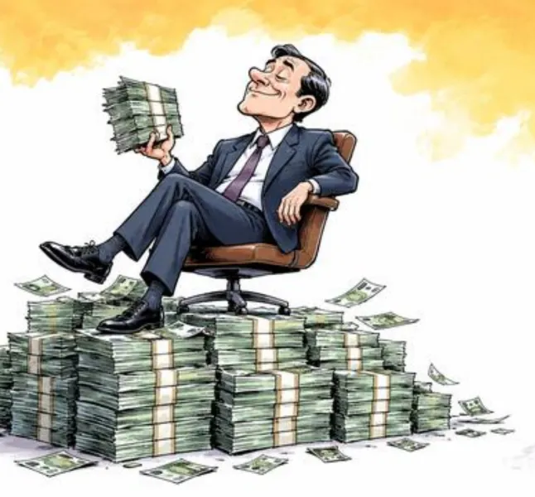

Κατανόηση γραπτού λόγου
Αν είχα πολλά χρήματα, η ζωή μου σίγουρα θα άλλαζε πολύ. Πιστεύω ότι τα χρήματα δεν φέρνουν την ευτυχία, αλλά προσφέρουν ελευθερία και πολλές επιλογές. Πρώτα απ' όλα, θα αγόραζα ένα όμορφο σπίτι κοντά στη θάλασσα για την οικογένειά μου. Επίσης, θα σταματούσα να δουλεύω τόσες πολλές ώρες. Θα ταξίδευα σε όλο τον κόσμο, επειδή θέλω να γνωρίσω νέους πολιτισμούς και να μάθω ξένες γλώσσες. Τέλος, θα βοηθούσα ανθρώπους που έχουν πραγματική ανάγκη.
Διαβάστε!

Slide 6
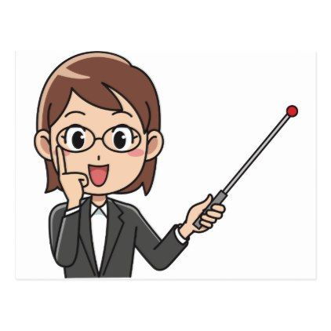
Παραγωγή προφορικού λόγου
Τι θα έκανες αν είχες χρήματα;
Αν είχα χρήματα, θα ________________________.

Slide 7
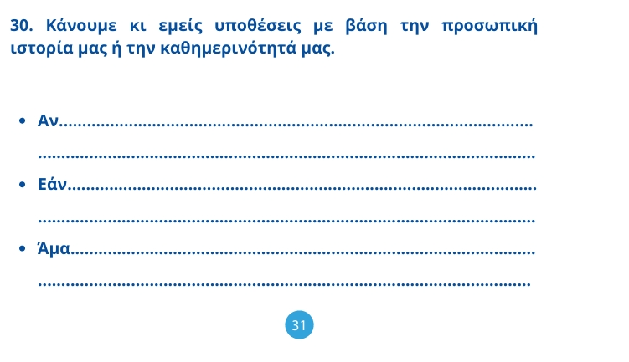
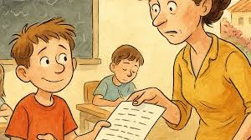
Παραγωγή γραπτού λόγου
Μαρία Μητσιάκη κ.ά., Πάμε ελληνικά!: Θεματικός κύκλος 1 + 2, Παιδαγωγικό Ινστιτούτο Κύπρου, Υπουργείο Παιδείας, Αθλητισμού και Νεολαίας, 2024, σελ. 31.

Slide 8

Αυτοαξιολόγηση στο σπίτι

Slide 9

Αν είχα χρόνο, θα _____περισσότερα βιβλία.
α. διάβαζα
β. διάβασα
γ. διαβάζω

Slide 10
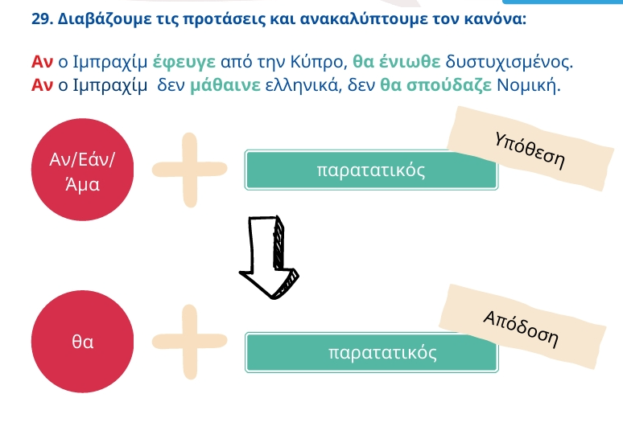
Μαρία Μητσιάκη κ.ά., Πάμε ελληνικά!: Θεματικός κύκλος 1 + 2, Παιδαγωγικό Ινστιτούτο Κύπρου, Υπουργείο Παιδείας, Αθλητισμού και Νεολαίας, 2024, σελ. 31.

Slide 11
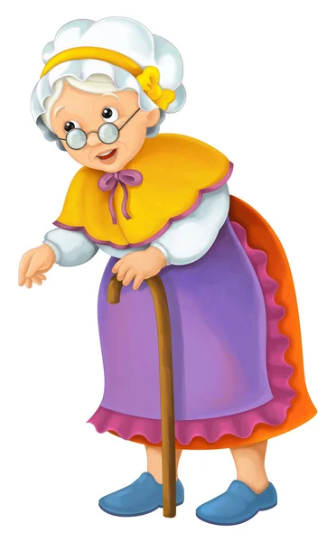
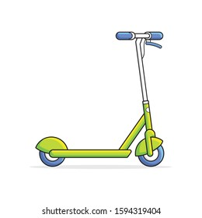
«Αν η γιαγιά μου είχε ρόδες, θα ήταν πατίνι»
Παροιμία : Έξυπνα λόγια που έλεγαν οι άνθρωποι πριν από πολλά χρόνια για να μας μάθουν κάτι χρήσιμο.
1
2
Τη λέμε όταν κάποιος κάνει υποθέσεις που είναι εντελώς παράλογες ή αδύνατο να συμβούν.

Slide 12

Διάλειμμα
Διάλειμμα
Διάλειμμα
Διάλειμμα
Διάλειμμα

Slide 13

www.e-charalambous.com

